Slide 1
梅岭三章
陈毅

Slide 2
情景导入
1934年10月，江西中央苏区的主力红军出发长征，那时，陈毅同志身负重伤，被留在江西担负军事指挥，并主持政府工作。1935年春，陈毅同志率部在敌人重点围攻下从中央苏区突围，转移到赣南地区进行游击战争，坚持了将近三个年头。这三年游击战争，是他们在革命斗争中所经历的最艰苦最困难的阶段。

Slide 3
1936年冬天，陈毅同志在梅山被敌人包围。 陈毅同志带着伤病伏在密密的草丛中20多天。考虑到难以脱身，便写了三首诗藏在衣袋里。不久，敌人一无所获，便悻悻解围而去。今天，我们学习的《梅岭三章》便是陈毅同志当时写的“绝命诗”。

Slide 4
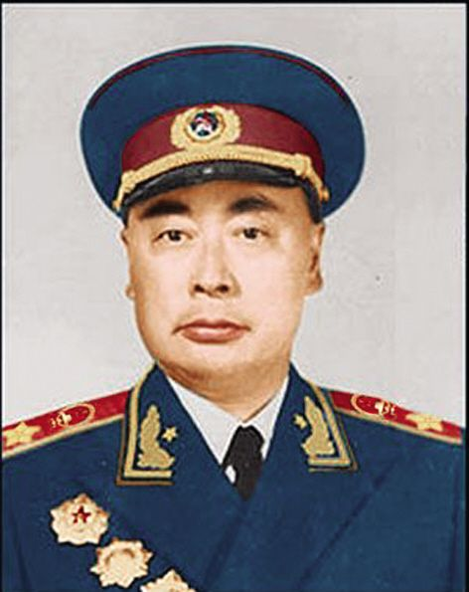
作者简介
【陈毅】(1901—1972)，字仲弘，四川
乐至人，中国共产党员。中国无产阶级革
命家、政治家、军事家、外交家、诗人；
中国人民解放军的创建者和领导者之一、新四军老
战士，中华人民共和国元帅(十大元帅之一)。
他兼资文武，博学多才，素有“一代将”“元
帅诗人”的美誉。作品收入《陈毅诗词选集》，代
表作品《十年》后经项英等人集体修改，成为《新
四军军歌》。

Slide 5
郭沫若评价陈毅的诗：“一柱天南百战身；将军本色是诗人。”陈毅元帅以其崇高的思想、炽热的情怀、从容不迫的气度和过人的文采证明了郭沫若的赞誉并不为过。诗中所体现出的为信仰而献身的从容与豪迈令人望尘莫及。

Slide 6
识文辨字
生难字
旌旗（ ） 悬（ ）
阎罗（ ） 捷报（ ）
烽烟（ ） 有涯（ ）
jīnɡ
xuán
yán
jié
fēnɡ
yá

Slide 7
词语释义
衣底：衣服最里面。
丛莽：丛生的草木。
国门：城门。
意如何：心里想些什么呢？
旌旗：旗帜的总称。诗中借指军士。
烽烟：古代边境有敌人入侵时，在烽火台上点起的报警用的烟火，后泛指战火或战争。这里指1927 年以后的国内革命战争。

Slide 8
词语释义
诸君：这里指各位同志。
涯：边际，止境。
血雨腥风：这里指大革命失败后，国民党反动派对革命人士的血腥镇压。
取义成仁:即“舍生取义”“杀身成仁”。为了成全仁义，不惜牺牲生命。这里指为了人民的解放事业而勇于牺牲。

Slide 9
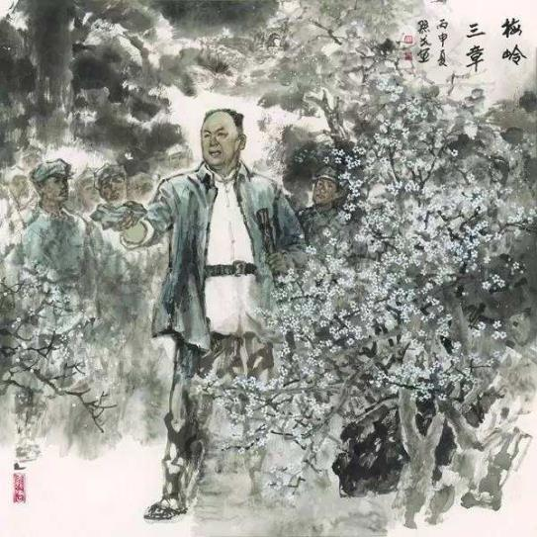
文章朗读
梅岭三章
陈 毅
一九三六年冬，梅山被困。余伤病伏丛莽间二十余日，虑不得脱，得诗三首留衣底。旋围解。

Slide 10
一
断头今日意如何？
创业艰难百战多。
此去泉台招旧部，
旌旗十万斩阎罗。
二
南国烽烟正十年，
此头须向国门悬。
后死诸君多努力，
捷报飞来当纸钱。

Slide 11
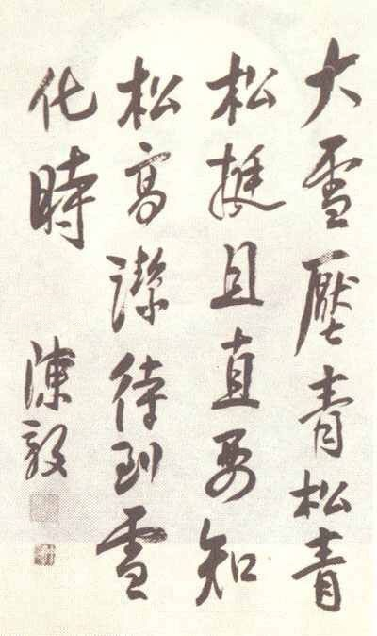
（三）
投身革命即为家，
血雨腥风应有涯。
取义成仁今日事，
人间遍种自由花。

Slide 12
文章感知
阅读小序，说说其在这首诗歌中的作用。
一九三六年冬，梅山被围。余伤病伏丛莽间二十余日，虑不得脱，得诗三首留衣底。旋围解。
交代时间、地点、事件的原因和结果，以及当时的环境、背景。这首“绝命诗”表现了诗人从容、镇定、大义凛然的情怀。
说明小序是补写的

Slide 13
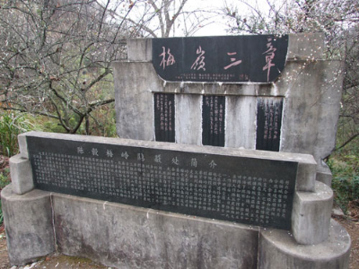
概括这首诗的内容。
第一首：回首征程——过去
第二首：勉励战友——现在
第三首：展望未来——将来

Slide 14
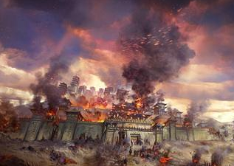
文章解析
比较三首诗的内容，并分析其内在联系。

Slide 15
学习第一章
1.这首诗写作上有什么特色？
一
断头今日意如何？
创业艰难百战多。
此去泉台招旧部，
旌旗十万斩阎罗。
首句用设问，总领全篇奠定诗的基调——慷慨壮烈。
2.诗中用了哪些修辞手法？
设问 借代 比喻
借代
比喻
部队
凶恶残暴的人

Slide 16
3.这首诗的主要内容是什么？表现了老一辈无产阶级革命家怎样的精神？
一
断头今日意如何？
创业艰难百战多。
此去泉台招旧部，
旌旗十万斩阎罗。
实
写
回首征程
虚
写

Slide 17
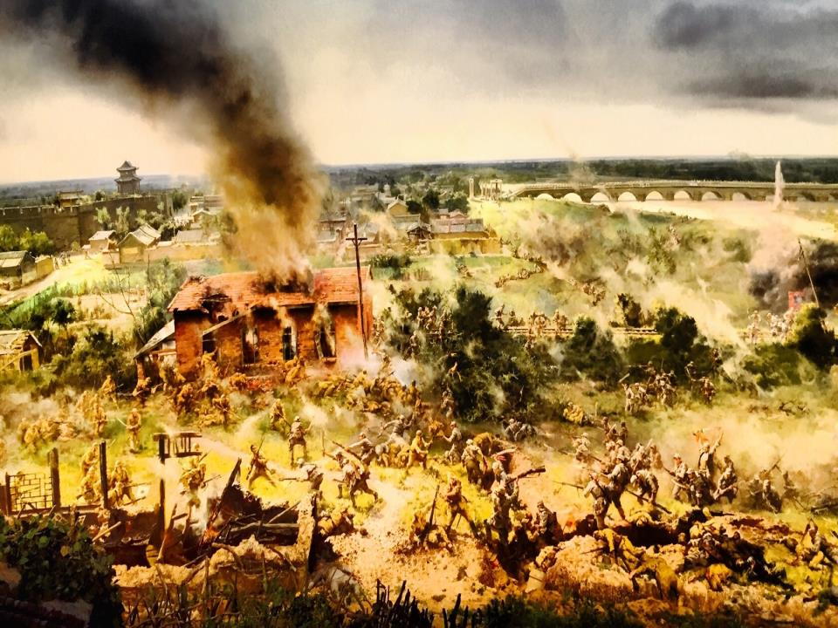
第一首：写自己。面对死亡， 回顾艰难创业的征战历程，死后也要招集旧部英魂，与“阎罗”血战到底。表现了
视死如归的气概和誓与反动统
治者血战到底的革命精神。

Slide 18
4.诗中哪些关键词语能体现这种精神？
招
“招”字旗帜鲜明，写出了领导者的号召力和声势的浩大。
用“斩”，力度强，速度快，果断干脆，有居高临下的气势， 写出了广大士兵与作者一样，将与反动派斗争到底的决心和必胜信念。
斩

Slide 19
5.把“旌旗十万斩阎罗”改成“大军十万打阎罗”，行不行？
不行，用“旌旗”借代大军，容易引起人们的联想，形象地表现出盛大的气势。改为“大军”，只有数量，无形象。一个“斩”字，力度强，速度快，有居高临下的气势。如改为“打”，只是一般的动作，太平淡。

Slide 20
学习第二章
借代
战争
1.这首诗的主要内容是什么？
二
南国烽烟正十年，此头须向国门悬。
后死诸君多努力，捷报飞来当纸钱。
这首诗着重勉励幸存者努力作战，以胜利捷报告慰死者。
2.表现了诗人怎样的精神？
关心国家命运，盼望祖国解放。

Slide 21
3.试简要分析“此头须向国门悬”一句的妙处。
这一句诗歌化用春秋时期伍子胥“眼悬国门”的典故，表明诗人不亲眼看到敌人的灭亡就死不瞑目，表达了诗人关心国家命运和盼望祖国解放的精神。

Slide 22
典故：眼悬国门
春秋时期，吴越争雄。楚人伍子胥，为吴将，屡建战功。后来吴王夫差举兵攻齐，子胥认为吴的敌人是越，而不是齐，多次提醒夫差，要警惕越国报仇。夫差听信谗言，疑子胥谋反，逼他自杀。伍子胥临死时，对身边的人说： “抉吾眼悬东门之上，以观越寇之灭吴也。”后来吴国果然被越国灭掉。

Slide 23
4.“捷报飞来当纸钱”中的“飞”能否换成“飘” “传”？为什么？
飞
不能。“飞”字显得轻快、欢欣、联翩而至，富于生命力和感情色彩。用“飘”，太缓慢，令人不耐烦；用“传”，无形象感。 这一句是在写实的基础上进行的想象，形象地表现出捷报轻快传来，接连地传来，富有感情色彩，表现作者对胜利充满了信心和乐观的革命主义情怀，加强了诗的艺术感染力。

Slide 24
5.这首诗的主要内容是什么？思考勉励幸存者努力作战，以胜利捷报告慰死者且又有民族特色的是哪一句？
二
南国烽烟正十年，此头须向国门悬。
后死诸君多努力，捷报飞来当纸钱。
勉励战友

Slide 25
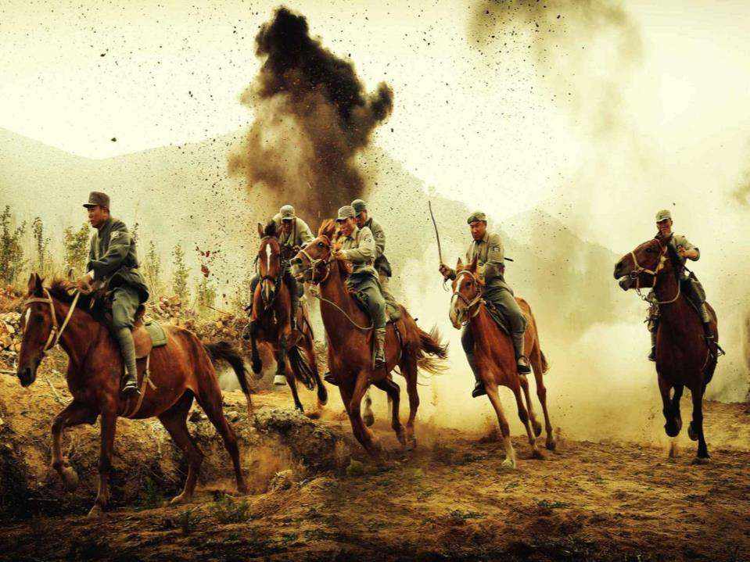
第二首：给同志。勉励战友，勉励后死者努力作战，以胜利捷报告慰死者；表现了作者心系革命、切盼人民解放
的思想感情。

Slide 26
学习第三章
借喻是以喻体来代替本体，本体和喻词都不出现，直接把甲（本体）说成乙（喻体）。借喻由于只有喻体出现，所以能产生更加深厚、含蓄的表达效果，同时也使语言更加简洁。
三
投身革命即为家，血雨腥风应有涯。
取义成仁今日事，人间遍种自由花。
借喻
战争
呼
应
“百战多”
“南国烽烟正十年”

Slide 27
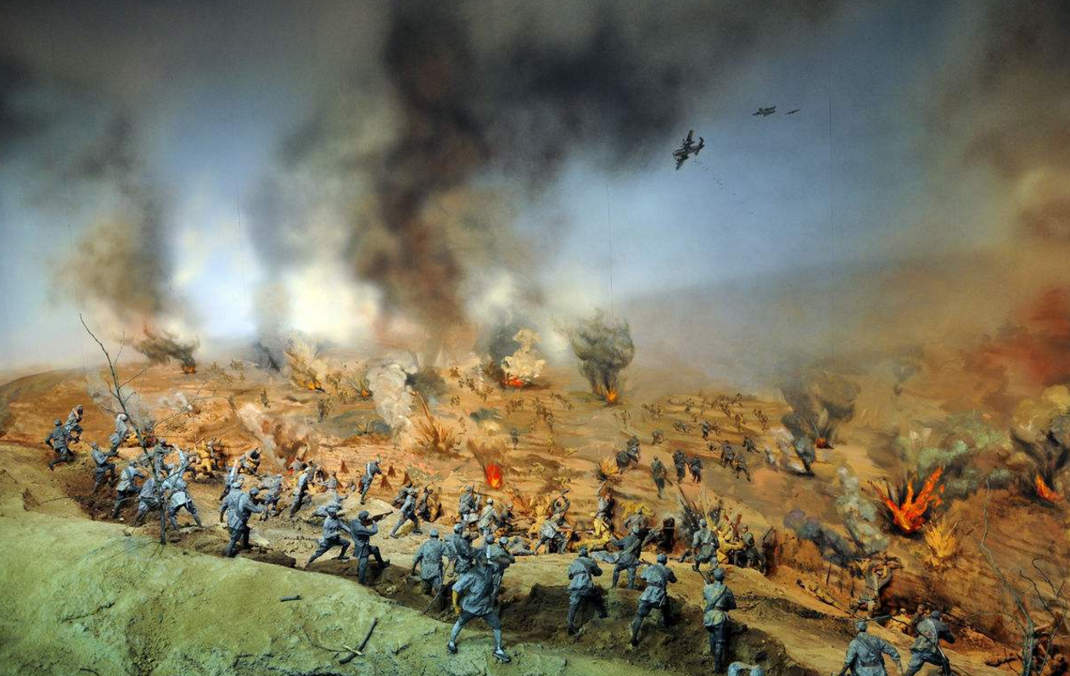
运用了借喻和引用的修辞手法。“血雨腥风”
借喻国民党反动派对革命人民的镇压，“自由花”
借喻革命成功、人民解放；
表达了作者坚信革命一定能
取得胜利的乐观主义精神。

Slide 28
《孟子·告子上》：“生，我所欲也；义，亦我所欲也。二者不可得兼，舍生而取义者也。”
《论语·卫灵公》：“志士仁人，无求生以害仁，有杀身以成仁。”
用典
“舍生取义” “杀身成仁”
借典故指为真理、为中国人民的解放而英勇牺牲。表达对人民的赤胆忠心，甘为革命献出宝贵的生命，使人想起“捐躯赴国难”的无畏与壮烈。

Slide 29
1.这首诗的主要内容是什么？
第三首：望未来。展望未来，表现作者乐观坚定的革命信念和甘为信仰牺牲的革命精神。
2.表现了诗人怎样的精神？
坚定的革命信念，甘愿为实现共产主义而献身。

Slide 30
3.如何理解“人间遍种自由花”？
“自由花”借喻革命成功、大众解放的美好前景，指革命理想必将在全世界实现，反动派必将失败，自由幸福的美好理想必将实现。

Slide 31
三
投身革命即为家，血雨腥风应有涯。
取义成仁今日事，人间遍种自由花。
展望未来
思考：预言反动派必将失败，自由幸福的美好理想必将实现的是哪一句？

Slide 32
三首诗表现的精神内涵各有侧重，试分析比较。
第一首：革命到底的凛然正气；
第二首：视死如归的壮烈豪情；
第三首：革命胜利的坚定信念。

Slide 33
板书设计
回首征程
（个人）
招旧部（继续战斗）
斩阎罗（至死不渝）
梅
岭
三
章
乐观坚定
视死如归
勉励战友
（战友）
头悬国门（死不瞑目）
诸君努力（激励战斗）
展望未来
（事业）
事业必胜（信念坚定）
未来可期（充满信心）

Slide 34
课文小结
这三首诗，诗人回首征程，将牺牲视作“移师新战区”，豪情满怀；勉励战友，激励后死者努力作战，以捷报告慰死者；展望未来，革命信念乐观坚定。全诗表现了诗人视死如归的气概和誓与反动派血战到底的革命精神。

Slide 35
写作特色
①想象、理想相结合充分表达了诗人的无产阶级革命家的伟大气魄。如第一首中一、二句写了创业艰难的现实。三、四句便借助想象，用“去泉台”“招旧部”“斩阎罗”抒发豪迈的革命胸襟。第二首、第三首想象“捷报飞来当纸钱”“人间遍种自由花”，都是在写实的基础上进行的浪漫主义的写法，表达作者强烈的思想感情，加强了诗的艺术感染力。

Slide 36
②借代和引用。如第三首多次用了借代和引用的修辞手法。“阎罗”是旧时所说的地狱之王，作者引用来比作人间的反动统治者。又如“旌旗”，原是旗帜的通称，这里借来指代军队或武装力量；“烽烟”，原是古代边境用以报警的烟火，这里借来指代战争。这些修辞的运用，形象贴切，暗含了诗人愿意为了革命做牺牲的大无畏精神和坚信革命必胜的坚定信念。

Slide 37
拓展提升
《梅岭三章》中显示的为民族解放、为理想和自由不惜牺牲生命的精神，在古今许多诗作中都有所体现，请再找出几个这样的例子。

Slide 38
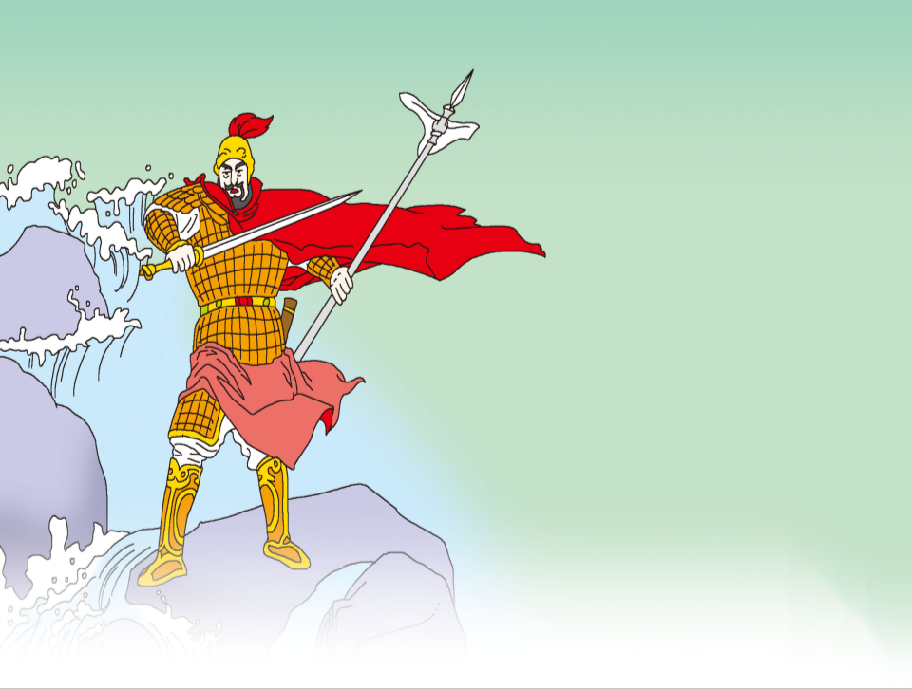
夏日绝句
[宋]李清照
生当作人杰，死亦为鬼雄。
至今思项羽，不肯过江东。

Slide 39
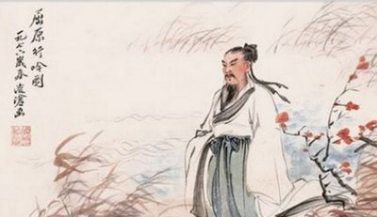
春望
[唐]杜甫
国破山河在，城春草木深。
感时花溅泪，恨别鸟惊心。
烽火连三月，家书抵万金。
白头搔更短，浑欲不胜簪。

Slide 40
谢谢观看！

